Slide 1




Slide 2






BÀI 1

Slide 3
Yêu cầu cần đạt
1. Nêu được một số thành phần của đất
2.
Trình bày được vai trò của đất đối với cây trồng.

Slide 4




Slide 5

1. Thành phần của đất

Slide 6

1. Thực hiện thí nghiệm
Notes:
GV cho HS c bị trước buổi học.

Slide 7
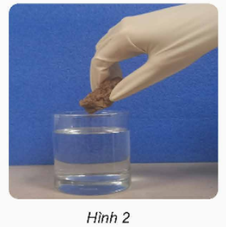
Chuẩn bị: 1 đĩa chứa ít đất, 1 cốc thuỷ tinh chứa nước, găng tay.
Tiến hành:
- Dự đoán hiện tượng xảy ra ngay sau khi thả đất vào cốc nước.
- Thả đất vào cốc nước, quan sát hiện tượng xảy ra và so sánh với dự đoán.
Từ đó, em phát hiện được trong đất có thành phần nào?

Slide 8

Hiện tượng xảy ra ngay khi thả đất vào cốc nước là có bọt khí nổi lên. Thí nghiệm chứng tỏ trong đất có không khí.

Slide 9
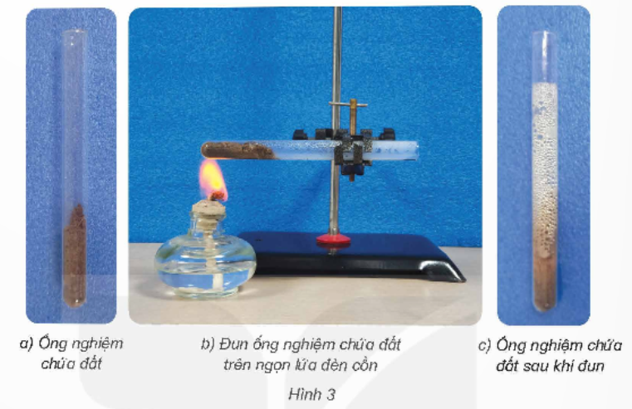
2. Quan sát ống nghiệm trong hình 3 và nêu hiện tượng xảy ra. Từ đó, cho biết trong đất có thành phần nào.
Notes:
Tiếp tục YC HS dự đoán khi đun ông nghiệm đó dưới ngọn lửa. Trong đất còn có thành phần nào khác?

Slide 10
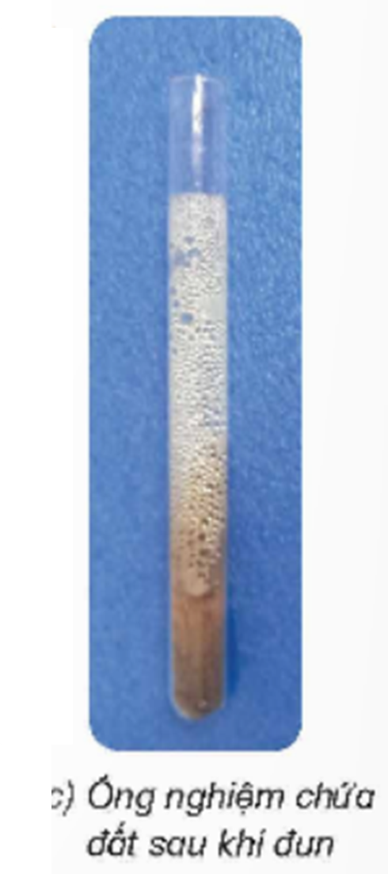
Sau khi đun ống nghiệm chứa đất thấy xuất hiện những giọt nước nhỏ bám vào thành ống nghiệm. Thí nghiệm chứng tỏ trong đất có nước.

Slide 11
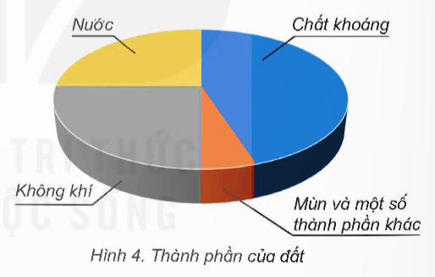
Quan sát hình 4, kể trên các thành phần của đất và cho biết thành phần nào nhiều nhất.
Ngoài không khí và nước, trong đất còn có chất khoáng, mùn và một số thành phần khác.
Chất khoáng chiếm tỉ lệ nhiều nhất trong đất.

Slide 12

Trong đất có nước và không khí, chất khoáng, mùn,….
Notes:
HS ghi vở.

Slide 13
Ở địa phương em trồng nhiều loại cây nào? Loại đất nào thích hợp để các cây trồng đó sống và phát triển tốt?

Slide 14


Slide 15


1. Thành phần nào chiếm nhiều nhất trong đất?
Đáp án: Chất khoáng

Slide 16
2. Điền vào chỗ trống: Đất được hình thành do đá bị ………….. sau một quá trình lâu dài dưới tác động của nhiệt, nước, không khí, gió, mưa.
Đáp án: phá vỡ

Slide 17
3. Tuỳ thuộc vào tỉ lệ các loại hạt trong đất, người ta chia thành các loại đất?
Đáp án: đất cát, đất thịt, đất sét

Slide 18



